Slide 1
Procesual
EJERCICIOS DE CONSULTAS
NOMBRE: EZEQUIEL LAUTARO MORAN CARVAJAL

Slide 2
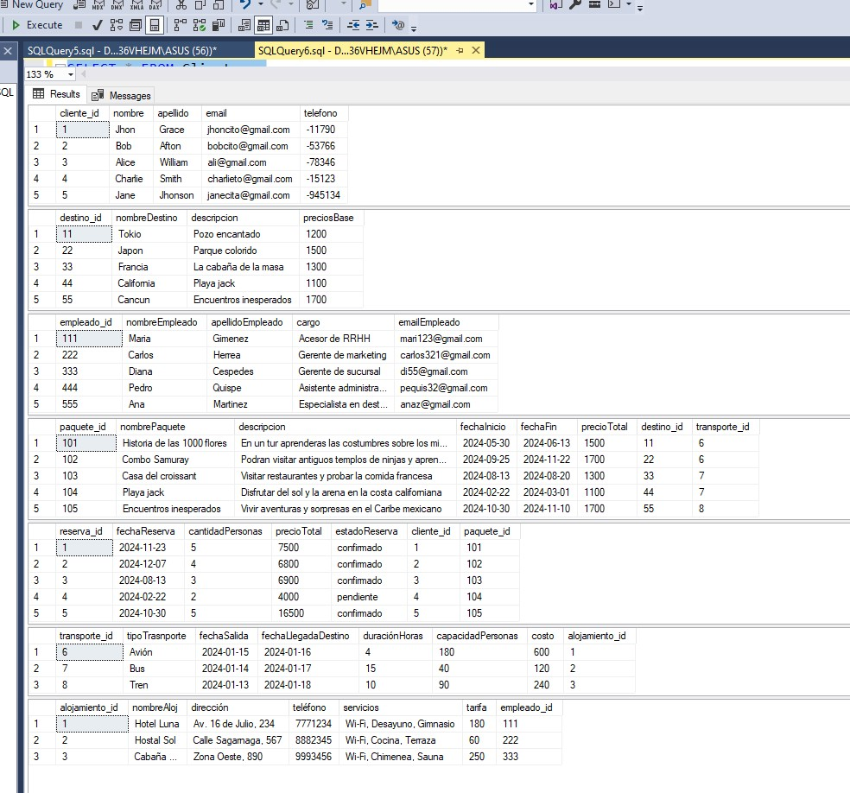
1. DISEÑO DE BASE DE DATOS

Slide 3
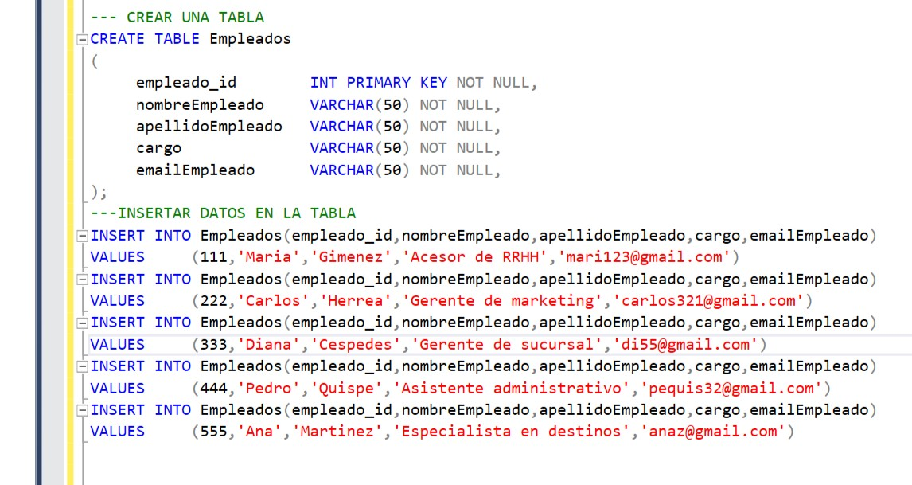

2 MANEJO DE CONCEPTOS
2.1 muestra un ejemplo DE DDL
2.2 muestra un ejemplo DE DML
En el código, se utiliza DDL para crear una tabla llamada “EMPLEADOS” con 5 columnas: “id_EMPLEADOS”, “nombre_ EMPLEADOS” ,ETC
En el código, se utiliza DML para insertar datos en la tabla “EMPLEADOS”.

Slide 4
2.3. ¿PARA QUE SIRVE INNER JOIN? se utiliza para combinar dos o más tablas en una sola tabla. Esta instrucción devuelve solo las filas que tienen valores coincidentes en ambas tablas. 2.4. Defina que es una FUNCION DE AGREGACION. R.-Una función de agregación es una función que realiza un cálculo sobre un conjunto de valores y devuelve un solo valor o resultado. 2.5. LISTE FUNCIONES DE AGREGACION QUE CONOZCA. R.-count , sum, avg, min y max. 2.6. ¿Para qué sirve la función CONCAT en SQL-Server? R.-La función CONCAT en SQL-Server sirve para unir o concatenar dos o más cadenas de texto en una sola. Por ejemplo, si tienes una tabla con los campos nombre y apellido, puedes usar la función CONCAT para obtener el nombre completo de una persona

Slide 5
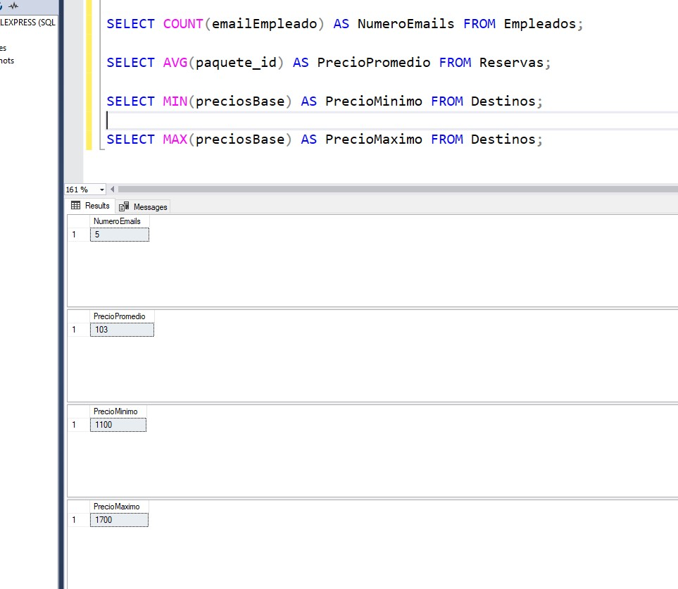
2.7. Muestra un ejemplo del uso de COUNT 2.8. Muestra un ejemplo del usos de AVG 2.9. Muestra un ejemplo del uso de MIN-MAX

Slide 6
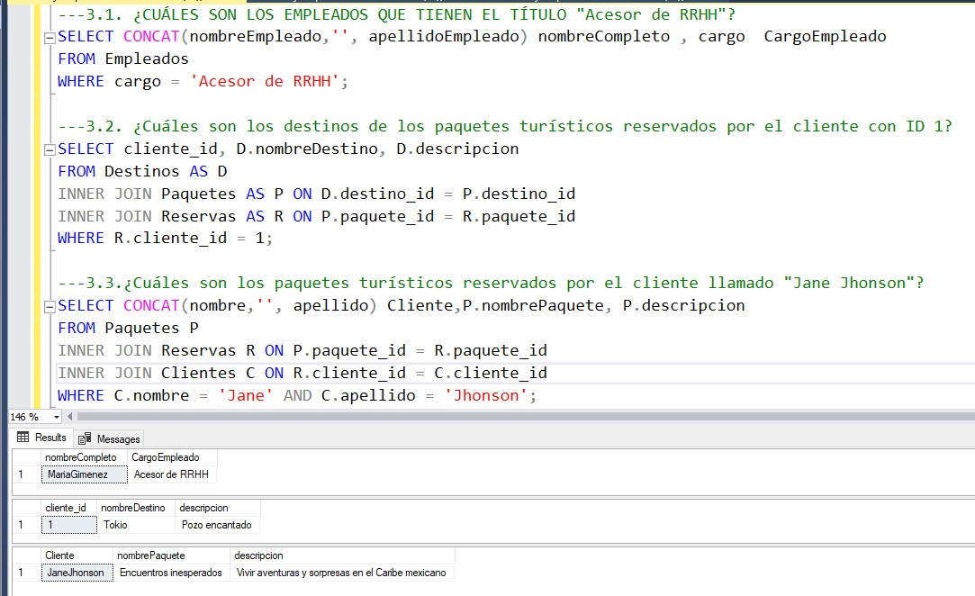
3. Manejo de consultas
3.1. ¿CUÁLES SON LOS EMPLEADOS QUE TIENEN EL TÍTULO “ACESOR DE RRHH"?
3.2. ¿CUÁLES SON LOS DESTINOS DE LOS PAQUETES TURÍSTICOS RESERVADOS POR EL CLIENTE CON ID 1?
3.3. ¿CUÁLES SON LOS PAQUETES TURÍSTICOS RESERVADOS POR EL CLIENTE LLAMADO "JANE SMITH"?

Slide 7
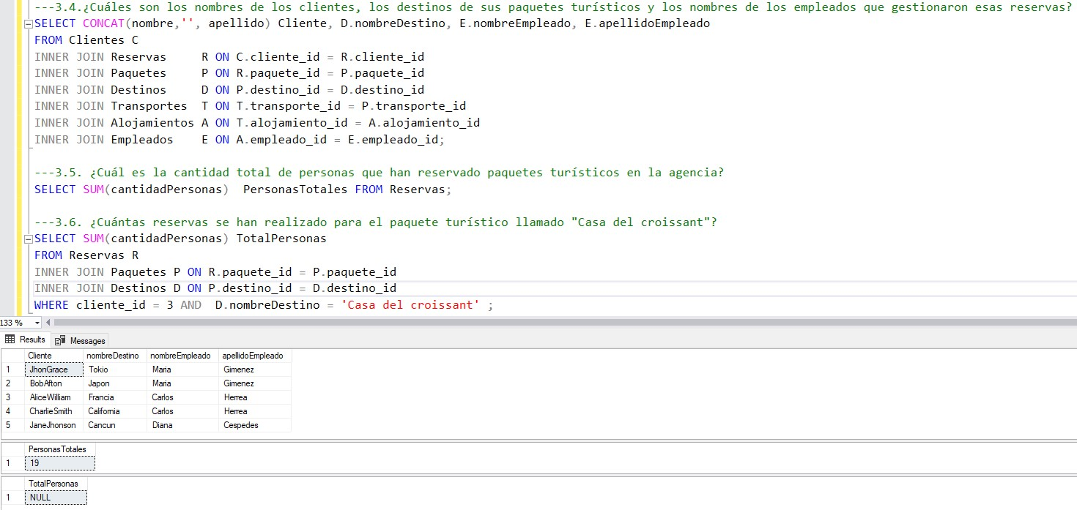
3.4. ¿CUÁLES SON LOS NOMBRES DE LOS CLIENTES, LOS DESTINOS DE SUS PAQUETES TURÍSTICOS Y LOS NOMBRES DE LOS EMPLEADOS QUE GESTIONARON ESAS RESERVAS?
3.5. ¿CUÁL ES LA CANTIDAD TOTAL DE PERSONAS QUE HAN RESERVADO PAQUETES TURÍSTICOS EN LA AGENCIA?
3.6. ¿CUÁNTAS RESERVAS SE HAN REALIZADO PARA EL PAQUETE TURÍSTICO LLAMADO “CASA DEL CROSSAINT"?

